Slide 1
Hantering av kontaminerad utrustning och släckvatten inom räddningstjänsten
Helena Grimm, miljöstrateg

Slide 2
Agenda
PFAS inom räddningstjänsten
Sanering av skumtankar
Släckvatten, innehåll och hantering

Slide 3
PFAS inom räddningstjänsten

Slide 4
Brandskum
A-skum
Har aldrig innehållit PFAS
Används på fibrösa bränder
B-skum
PFAS sen 1980-talet
Används på brand i bränslen
Förutom PFAS
A-skum
I olika hög grad toxiskt till skadligt för vattenlevande organismer
B-skum
Oftast endast skadligt eller inte särskilt skadligt eller miljöfarligt
Notes:
Den största mängden skum som används är A-skum.
Inom RSG har i princip inget B-skum använts sen 2018

Slide 5
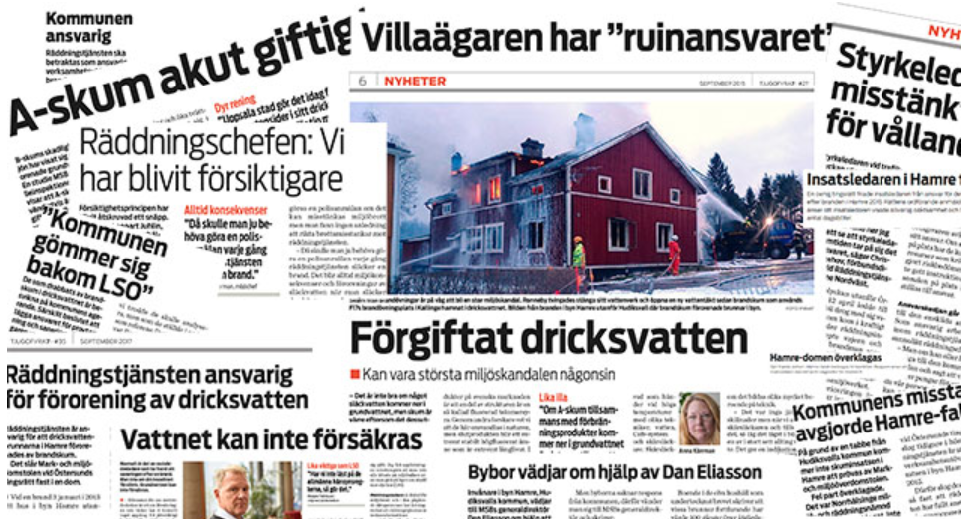
Hamrefallet
Räddningstjänsten gjorde fel
Tack vare att kunskapen om PFAS var låg i samhället 2015 inget rättsligt efterspel för räddningsledaren
Bra för att kicka igång miljöarbetet – sätta fokus på skumfrågan i allmänhet och PFAS i synnerhet.
- I övrigt inget att bra fall att utgå ifrån
Notes:
Det som startade allt
På gott och ont

Slide 6
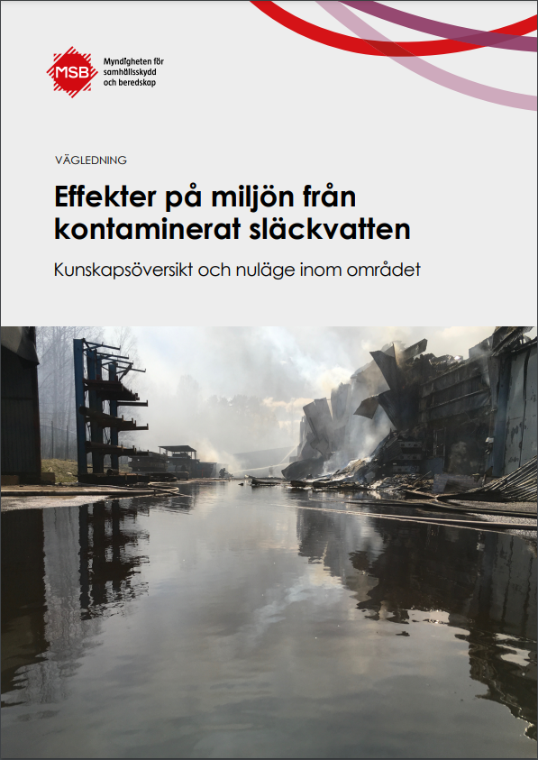
MSB:s vägledning
Effekter på miljön från kontaminerat släckvatten
Riktad till miljökontor, kommunpolitiker, räddningstjänsten och räddningstjänstens politiker
Utifrån den, vår egen utbildning mm dialog med miljökontoren

Slide 7
Sanering av skumtankar

Slide 8
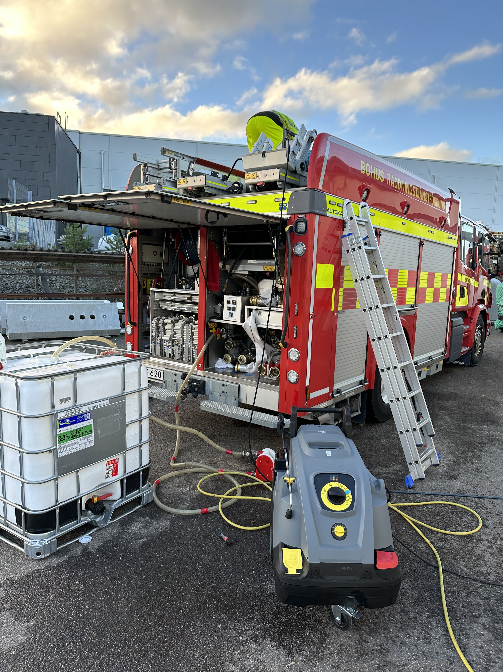
PFAS i brandskum
2022 och 2023 MSB ”amnesti” för insamling av PFAS-innehållande brandskum
Sanering av tankarna genom spolning med mkt stora mängder vatten.
Analys direkt efter rening visar bra effekt men…
Notes:
MSB betalar för bortforsling och destruktion av gammalt skum från räddningstjänsterna.
Oftast hetvatten med högt tryck

Slide 9
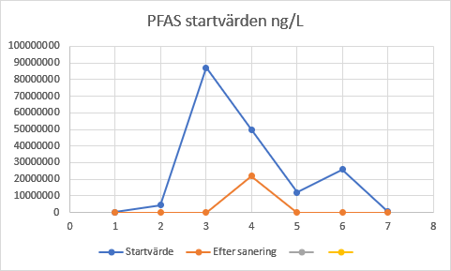
Sanering av skumtankar

Slide 10
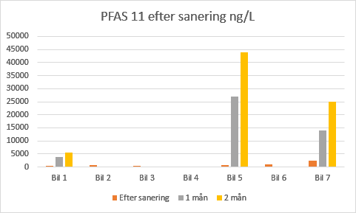
Sanering av skumtankar

Slide 11
Sanering av skumtankar
Notes:
På grund av detta har nu MSB öppnat för att alla som fyllt på med en PFAS-fri skumvätska får analysen av detta skummet betalt så vi får kunskap om hur stort det kvarstående problemet är

Slide 12
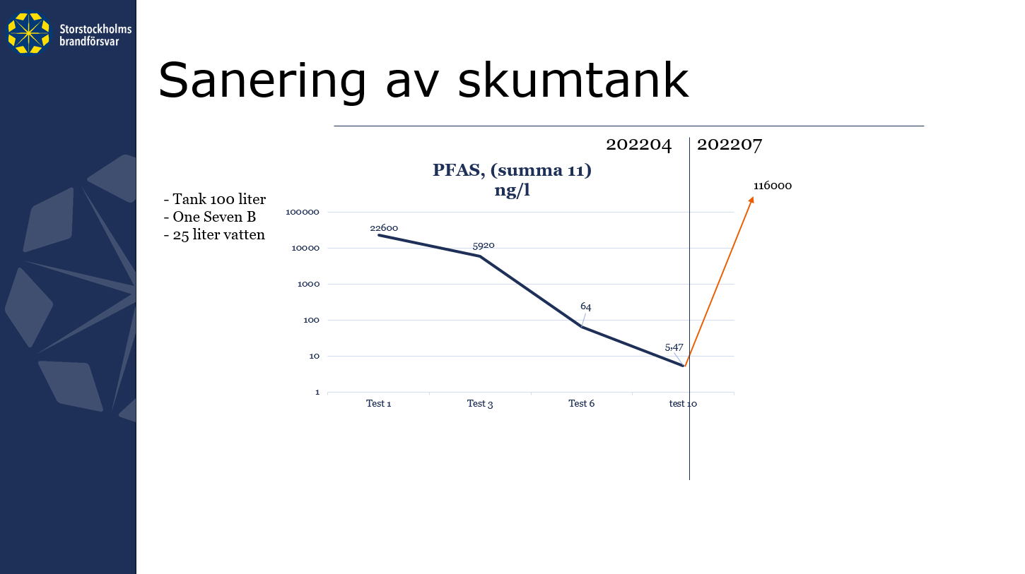

Slide 13
Sanering av skumtankar på andra sätt
Ännu inget som visat fullgott resultat!
Ytterligare en metod på marknaden, ett desinfektionsmedel har testats.
Dock saknas kvalitetssäkrade uppföljande mätningar som visar vad som händer över tid när detta har använts.
Relining med plastfilm efter sanering med hetvatten.
Väggarna i tanken slipades även och dammet spolades ut innan ny plastyta lades på.
Första resultaten mkt nedslående.

Slide 14
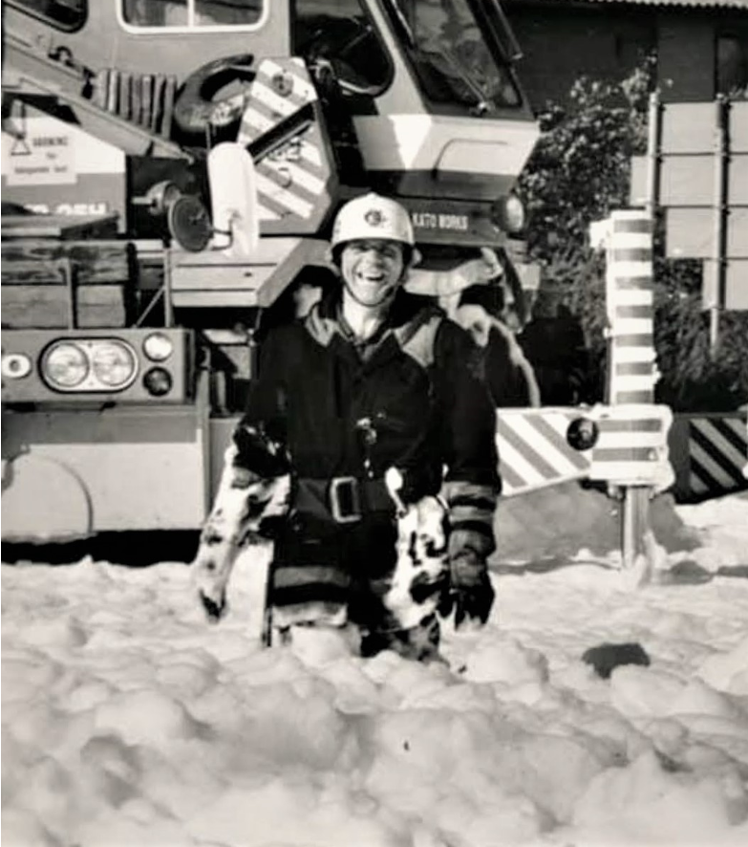
ECHAs förslag på gräns 1 ppm
Inblandning av skumvätska vid insats är 1-3 %.
För att komma upp i 1 ppm (1000000 ng/L) kan stora mängder skum användas om vi har skum med 40000 ng/L
Notes:
Ca 30 L kan användas och ändå underskrida den nivån

Slide 15
Släckvatten, innehåll och hantering

Slide 16
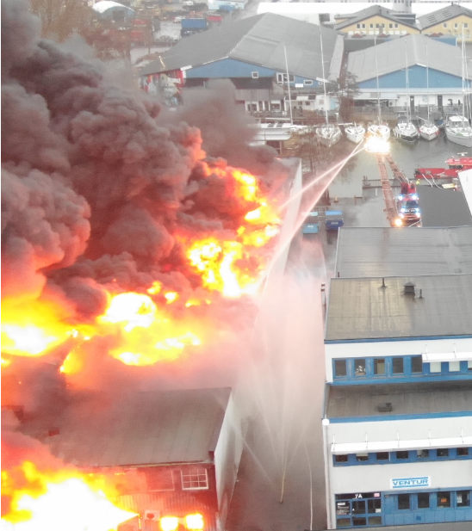
Skillnad på vatten och vatten
Släckvatten/brandvatten
Kylvatten
Kontaminerat släckvatten

Slide 17
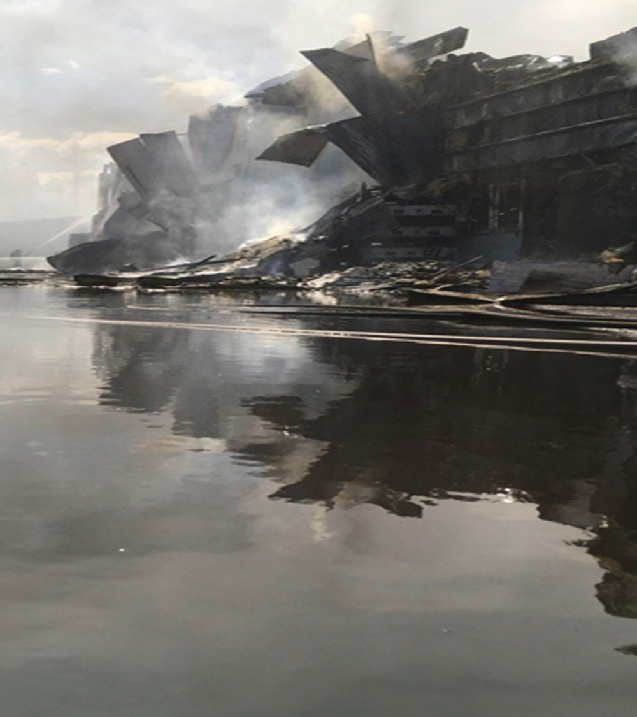
Kontaminerat släckvatten
PFAS
Tungmetaller
PAH
Oljeprodukter
Foto Morgan Palmquist
Notes:
PFAS-källor: bilklädsel, kläder, elektronik mm

Slide 18
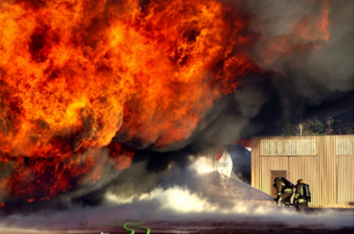
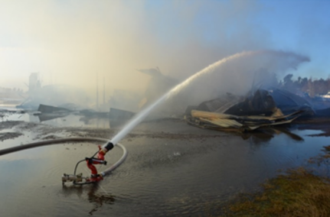
Hantering av kontaminerat släckvatten
Minimera mängden släckvatten
Foto Helena Karlsson NWT
Foto Morgan Palmquist
Notes:
Minimera med många olika metoder, vattensnåla verktyg (högtryck/förhöjt lågtryck), skum, saltbaserat tillsatsmedel, brandfilt, pulversläckare. Det är svårare att samla in än att minimera

Slide 19
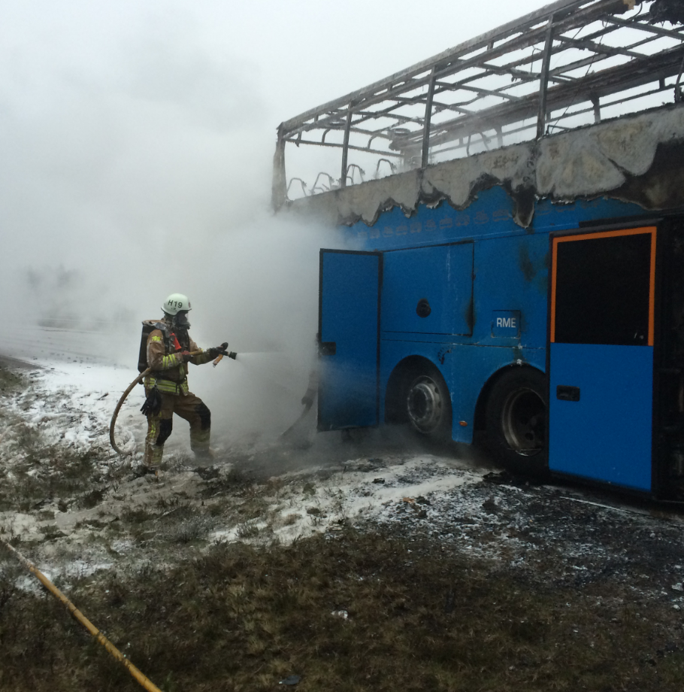
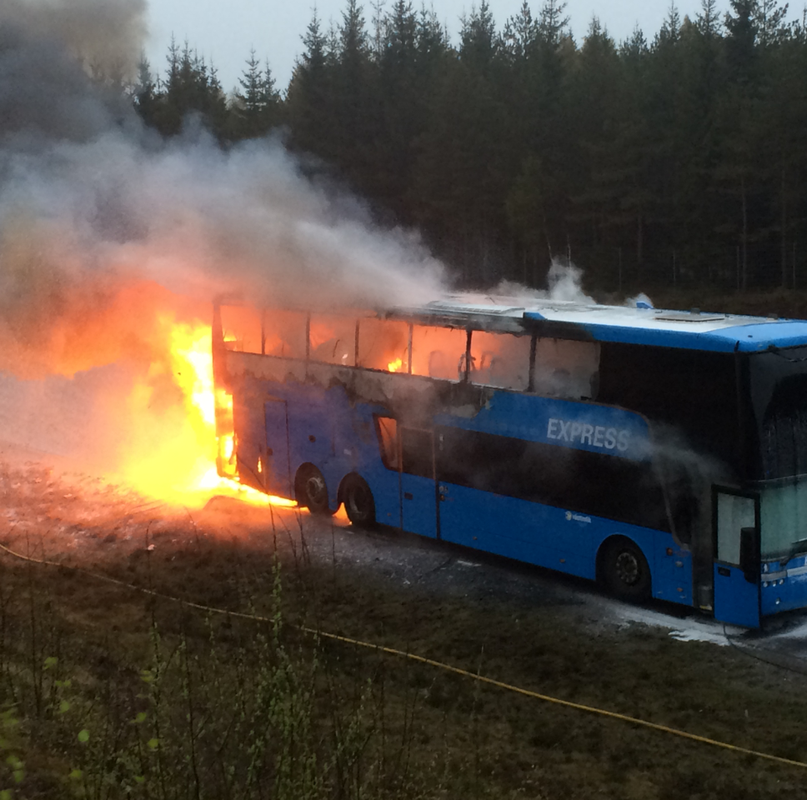
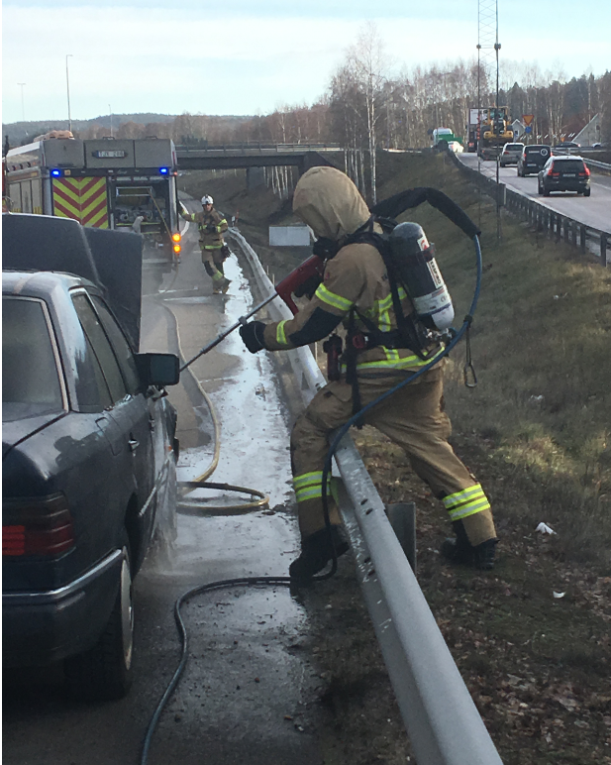
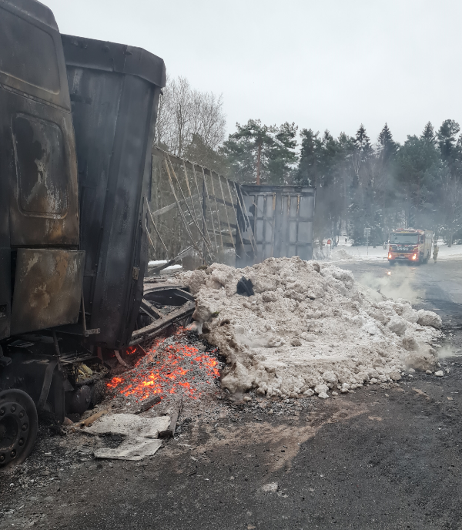
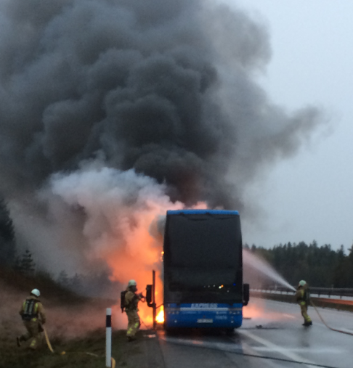
Hantering av kontaminerat släckvatten inom RSG
Minimera mängden släckvatten
Hindra spridning
Samla in och transportera bort
Rena på plats
Notes:
2. Verksamhetsutövaren får ta hand om det (stabilt läge ur ett räddningstjänstperspektiv)
3. Slamsugning till destruktion, restvärdesräddare tar frågan via försäkringsbolag. Problem om ingen mottagare finns
4. Vem tar kostnaden för det som blir kvar och ska till destruktion. Stora kostnader riskerar att hamna på det offentliga som tillhör någon annan.

Slide 20
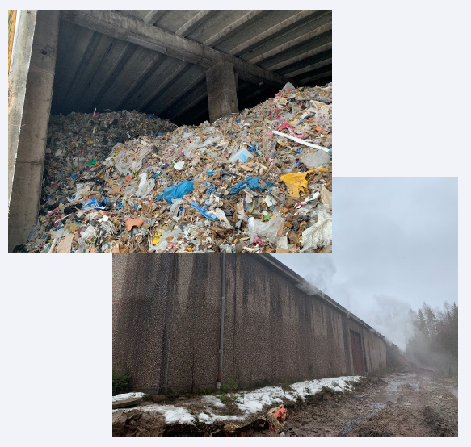
Hovafallet
Räddningstjänsten gjorde rätt
Flera omfall under insatsen
Dialog med miljökontor, restvärdesräddare
- Ett bra fall att utgå ifrån när det gäller släckvatten
Foto Räddningstjänsten Skaraborg

Slide 21
